Slide 1
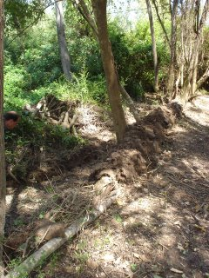
Albardón
Loma o elevación situada en terrenos bajos y anegadizos, que se convierte en islote con la subida de las aguas.

